Slide 1
國立勤益科技大學
體育績優生獎助金線上申請系統說明
國立勤益科技大學
體育室

Slide 2
注意事項
只能使用Google Chrome瀏覽器開啟(勿使用IE)或firefox、edge，請使用單簽平台登入。
學生:請使用學生篇密碼或身份證後6碼。(帳號英文請大寫)
重要:個人資料僅限本人帳戶。
重要、重要、重要:登入後請先編輯個人資料欄位上傳帳戶影本並確認銀行、分行號碼是否輸入正確確認。

Slide 3
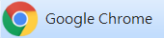
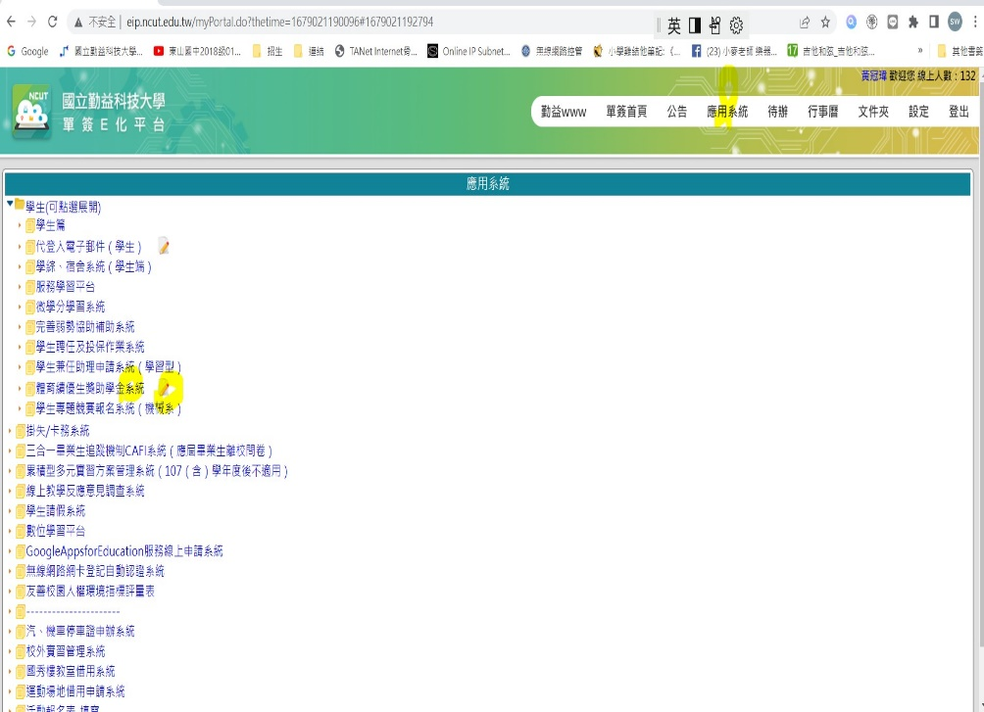
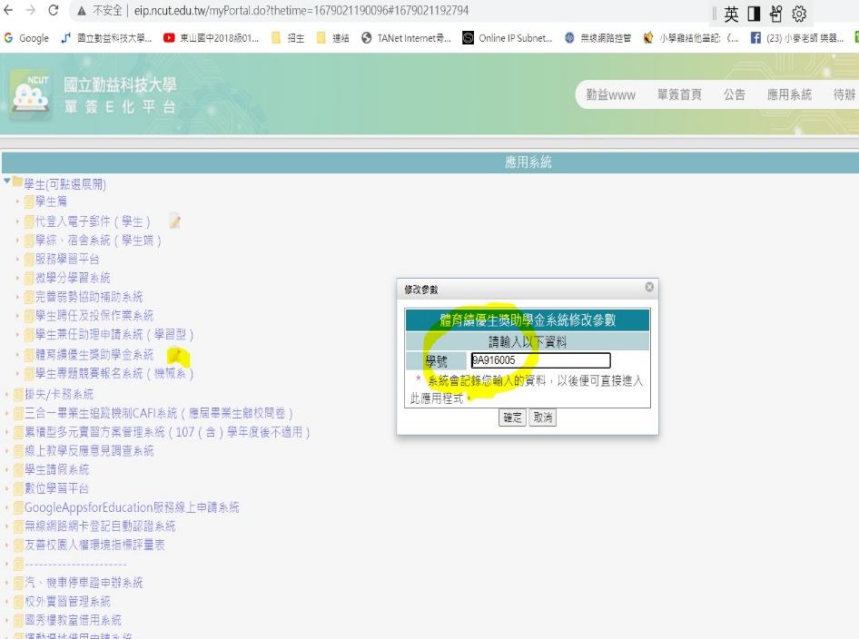
申請網站介紹
需使用google瀏覽器
網址： https://bonus.ncut.edu.tw/
第一次登入請點選筆🖋符號輸入學號按確定，再重新登入體育績優獎助學金系統。
1.登入單簽 應用程式
2.登入學號

Slide 4
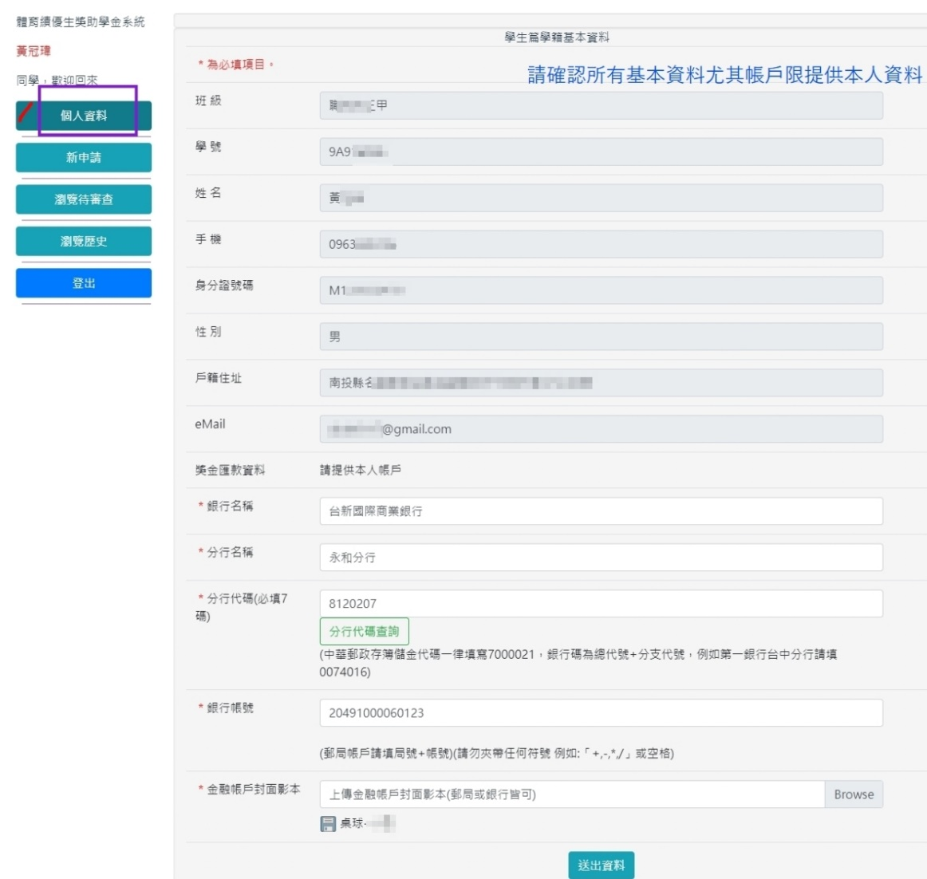
登入時請優先確認個人基本資料是否正確
Step1請確認個人資料
Step2-個人帳戶銀行、分行代碼都必須正確

Slide 5
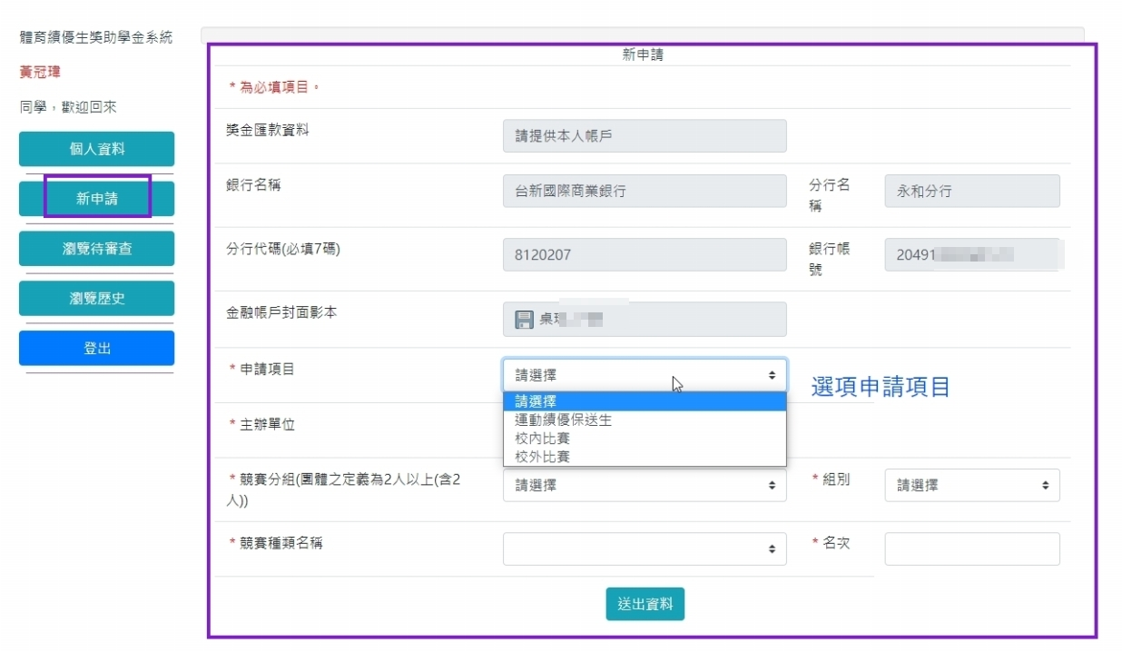
開始申請
Step3-請先選擇申請項目

Slide 6
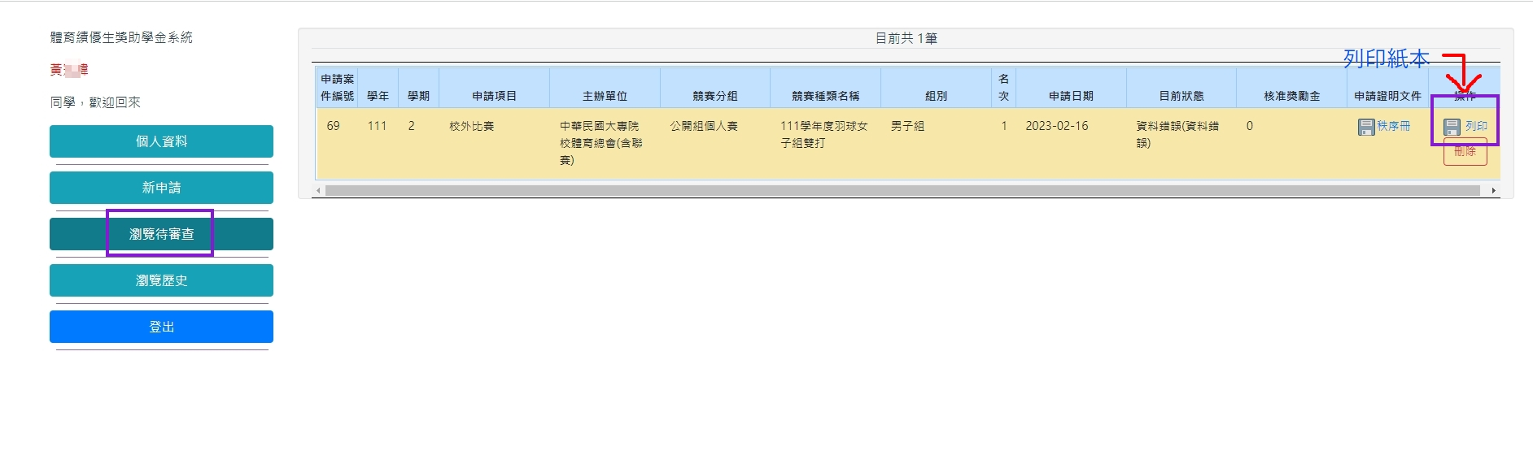
Step-4送件後，請到瀏覽待審查印出紙本，送體育室辦公室完成申請手續。

Slide 7
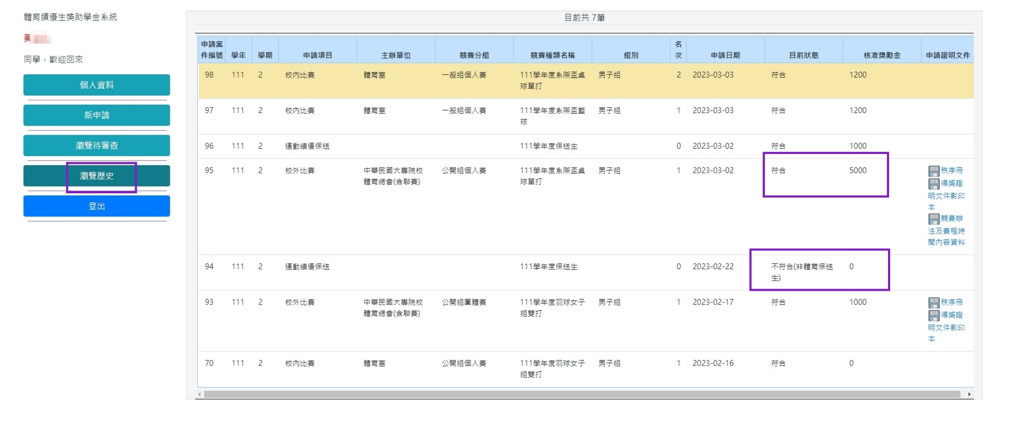
可以到瀏覽歷史查詢是否符合與申請情形

Slide 8
錄取名次及獎金-1
依本校體育績優生獎助學金實施要點規定:
各項競賽於決賽名次確定，並公告於體育室網站後，即可開始申請獎助學金。受理至6月27日(五)止。
依據本校體育績優生獎助學金實施要點核發獎勵；體育績優生獎助學金校內、校外每人每學期得各申請2次，如獲獎2項以上，僅能擇優領取2項獎金。

Slide 9
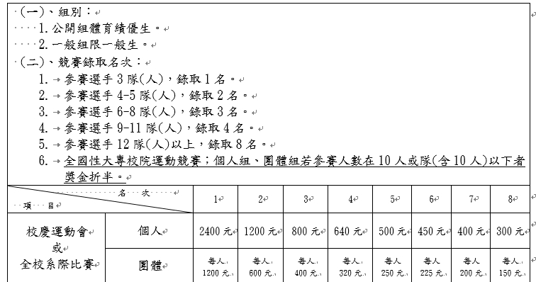
錄取名次及獎金-2擷取校內比賽

Slide 10
詢問
若對申請獎助金問題有任何疑問，請於上班時間1300-2100來電：04-23924505轉5621洽詢曾小姐或可寫mail詢問： gigiping@ncut.edu.tw 。
活動組官方LINE ID: @vrd4668d

